Slide 1


Slide 2
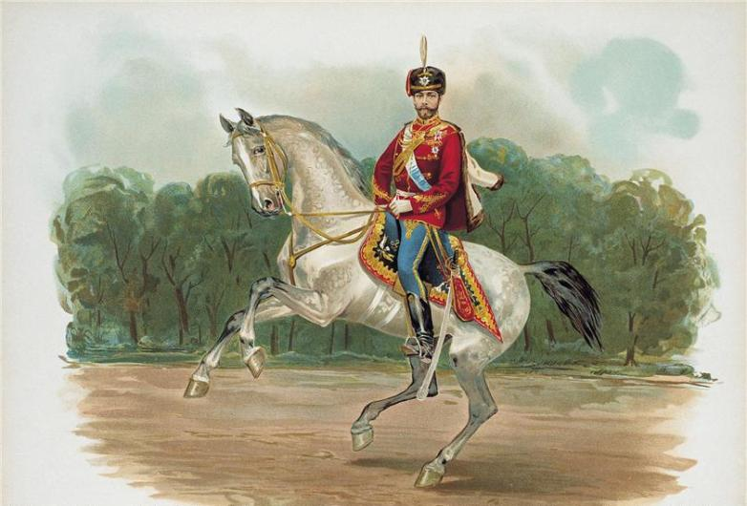
Последний русский царь

Slide 3
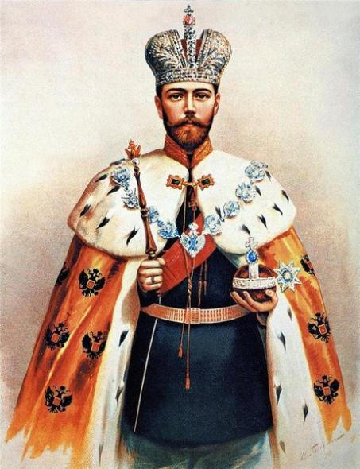
Николай Александрович Романов
был последним русским царём.
Он вступил на престол в конце XIX века и царствовал 23 года. В его царствование в государстве произошли важные события, которые привели к переменам в дальнейшем развитии страны.

Slide 4
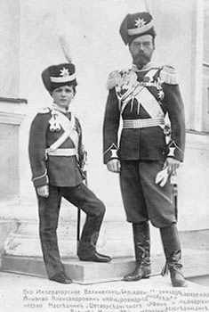
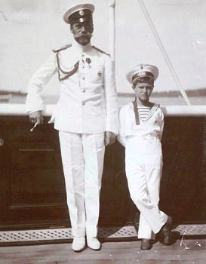
Царь видел свой долг в том, чтобы править по заветам своих предков и передать царский трон своему сыну и наследнику Алексею.

Slide 5
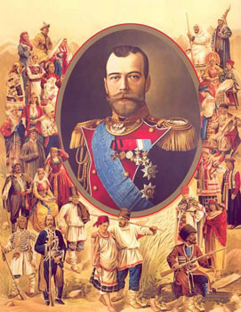
Многие в России считали неразумным те основы, на которых строилась жизнь государства.
Появились люди, выступавшие против царя. Им казалось несправедли-вым, что на вершине власти находится один человек, от воли которого зависит решение важнейших государственных дел.

Slide 6
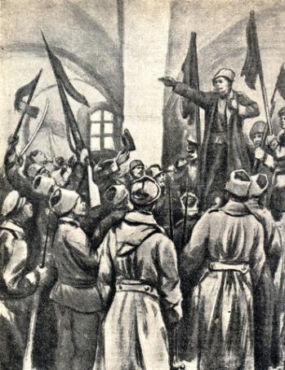
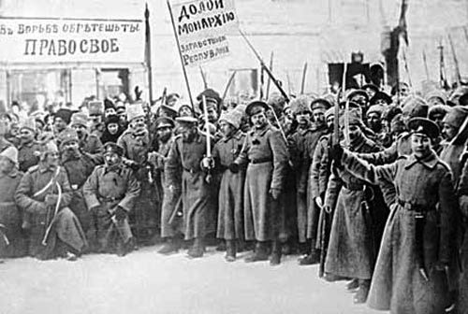
Такие единомышленники стали объединяться в партии и выдвигать свои программы по преобразованию общества. Каждая партия предлагала свой способ действия.

Slide 7
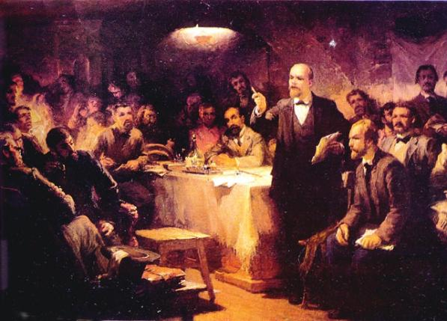
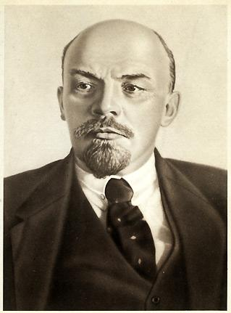
Иногда случалось так, что между членами одной партии возникали разногласия. Одна из таких партий раскололась на две части. Большинство членов партии были сторонниками В.И. Ульянова (Ленина). Так возникла партия большевиков.

Slide 8
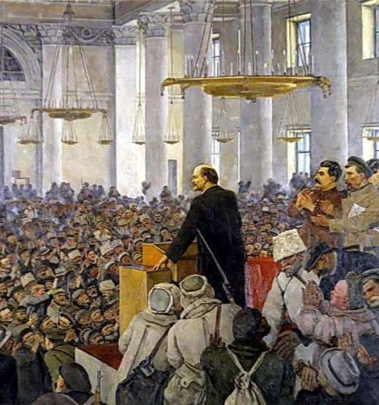
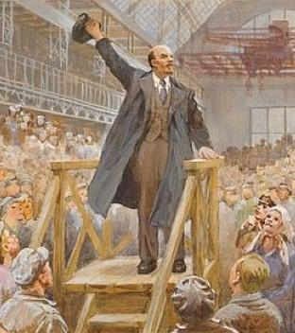
Партия большевиков призывала к революции. Революция – это быстрые и решительные действия с целью глубоких изменений в обществе.

Slide 9
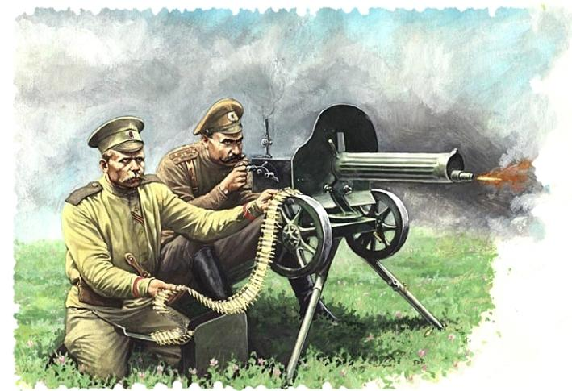
Россия в Первой мировой войне
(28 июля 1914 — 11 ноября 1918)

Slide 10
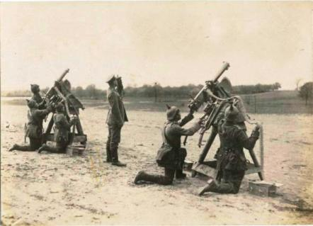
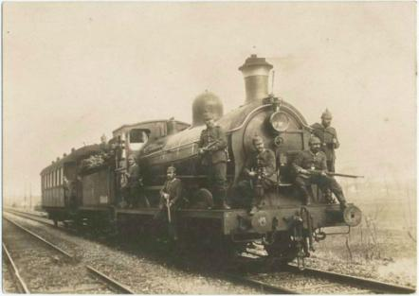
В 1914 году началась Первая мировая война. Война началась из-за того, что столкнулись интересы Великобритании и Германии. Германии нужны были земли, где она могла бы добывать сырьё для своих заводов и фабрик. Весь мир в те времена уже был поделён между крупнейшими державами, поэтому Германия решила применить силу.

Slide 11
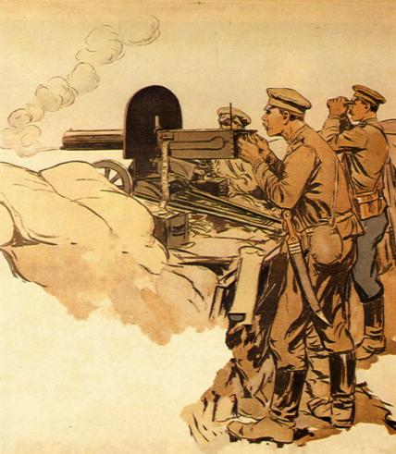
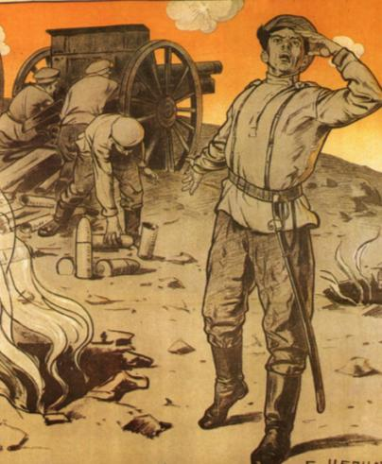
В Первую мировую войну оказались вовлечены многие государства мира, в том числе и Россия.
1 августа 1914 года Германия объявила войну России.

Slide 12
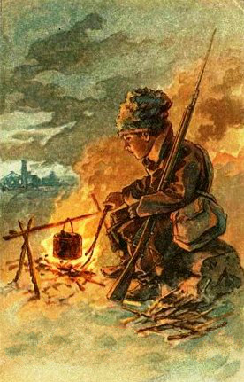
Последствия войны
В 1915 году Россия терпит
военные неудачи.
Деревня осталась без работников.
В городах начались перебои с
продовольствием.
Не стало хватать топлива для
обогрева жилищ.
В стране происходили беспоряд-ки, выступления протеста.
Все слои населения были
недовольны властью.
Царская семья потеряла свой
авторитет.

Slide 13

ГОД

Slide 14

Работа по учебнику
Прочитайте текст
«1917 год»
на с.130-131 учебника.
Какие события произошли в Петрограде в 1917 году?

Slide 15

В феврале 1917 года
в стране стали
происходить беспорядки.
Начались перебои с продажей хлеба, рабочие вышли на улицы, на сторону народа перешли войска.
Люди во всех бедах винили генералов, министров и самого царя.

Slide 16
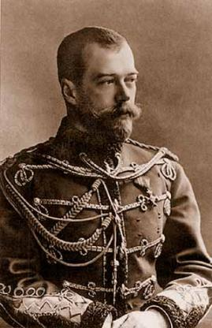
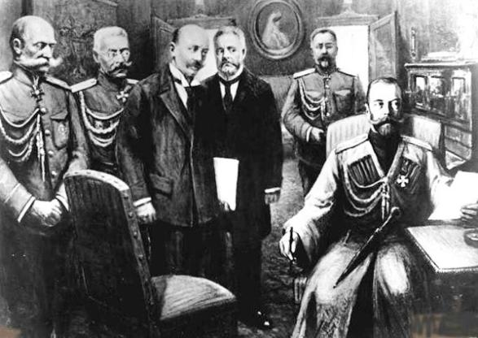
Николай II вынужден был отречься от престола. Власть перешла к Временному правительству. Так произошла Февральская революция. Николай II решил уехать в Англию к родственникам: многие цари, короли, императоры Европы состояли в родстве друг с другом. Временное правительство не разрешало царю с семьёй выехать за границу и распорядилось отправить их в Тобольск.

Slide 17
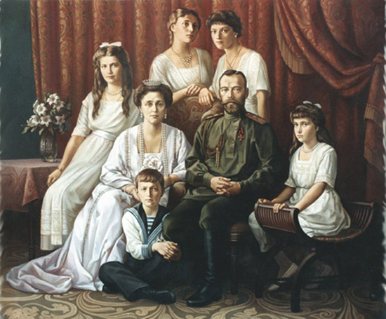
Участь царской семьи была решена. Царскую семью перевезли из Тобольска в Екатеринбург. В ночь на 17 июля 1918 года бывший император и его семья были тайно расстреляны.

Slide 18
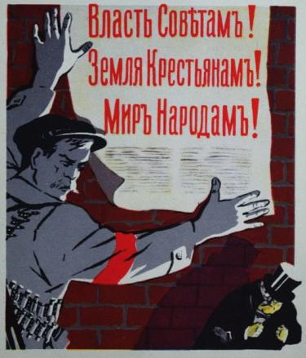
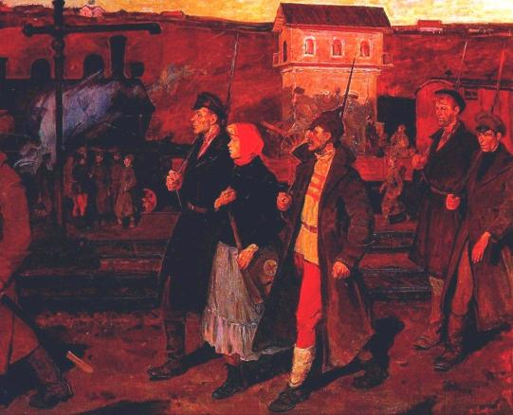
Во многих местах люди сами брали дело управления в свои руки. Стали создаваться Советы.
Советам доверяли больше, чем Временному правительству, так как в них входили депутаты от рабочих, крестьян и солдат.

Slide 19
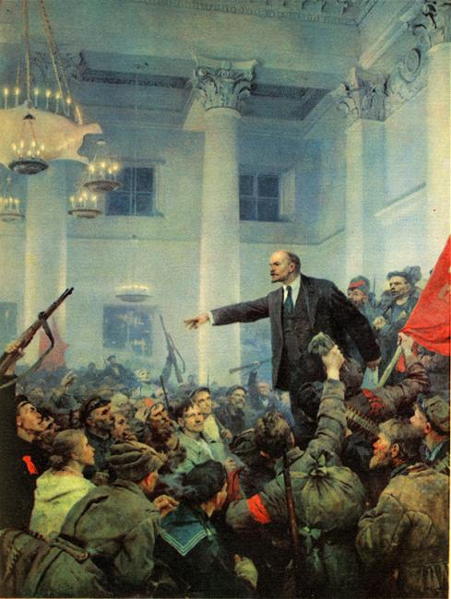
Но жизнь не менялась к лучшему. В городах по-прежнему не хватало продовольствия, солдаты не хотели воевать.
Осенью 1917 года план захвата власти в стране разработала партия большевиков во главе с В.И.Лениным.

Slide 20
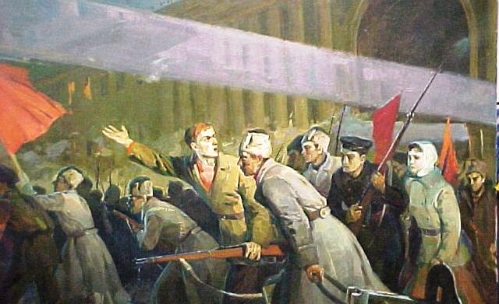
Большевики считали, что с восстания в Петрограде начнётся мировая революция, господство богатых во всём мире будет уничтожено, а для бедных настанет хорошая жизнь. 25 октября 1917 года Петроград перешёл в руки большевиков.

Slide 21
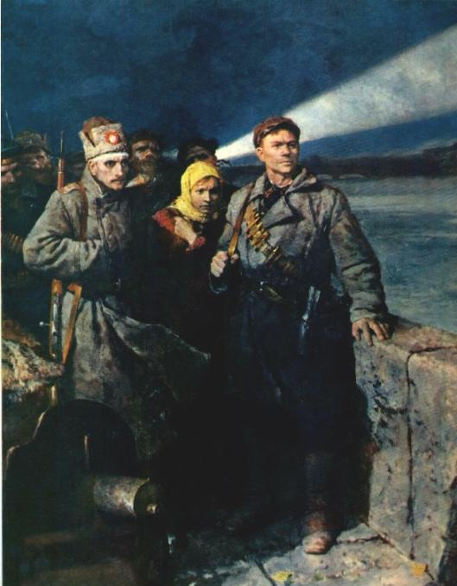
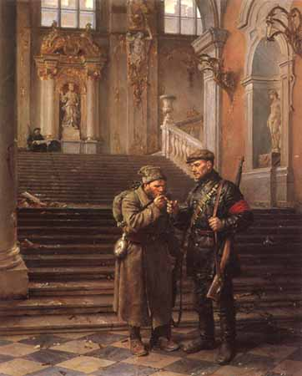
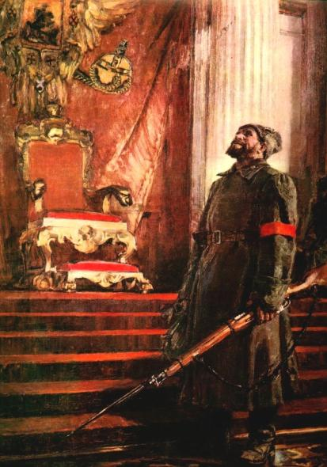
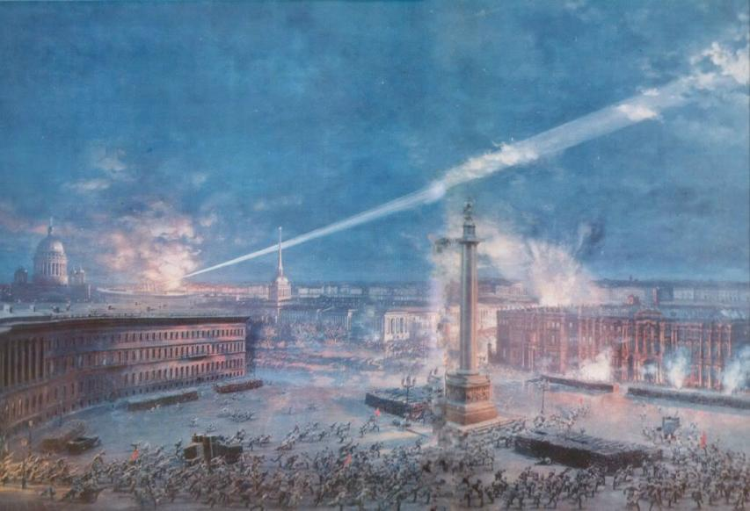
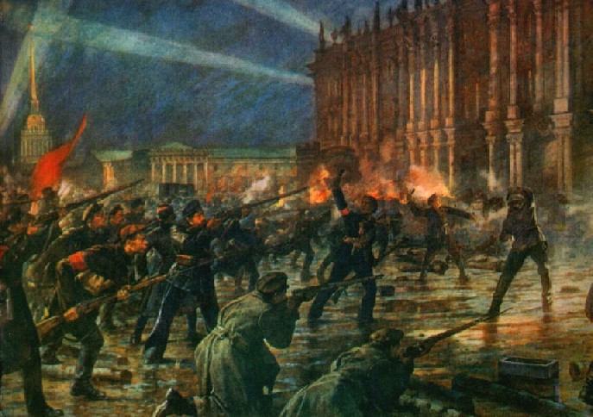
Ждут сигнала.
Перед штурмом.
Сигнал к штурму Зимнего дворца
Штурм Зимнего дворца
Зимний взят.

Slide 22
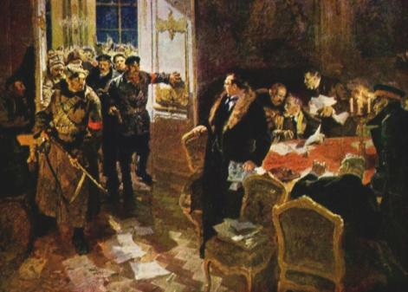
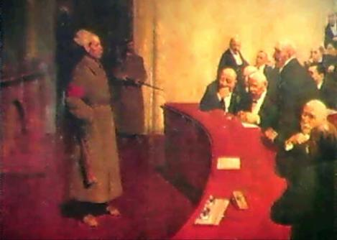
Арест Временного правительства.
Временное правительство оказалось окружённым в Зимнем дворце. Вскоре Зимний дворец был занят восставшими, а министров Временного правительства арестовали и отправили в Петропавловскую крепость.
В Петрограде, а затем и во всей стране установилась новая власть. К руководству страной пришла партия большевиков.

Slide 23
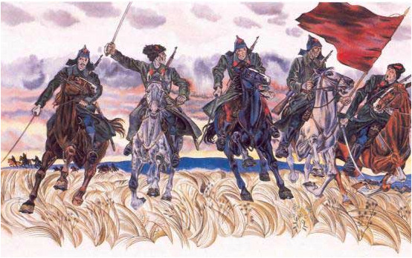
Гражданская война в Росии

Slide 24
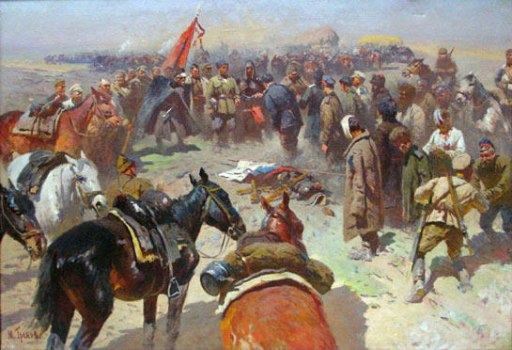
Вскоре в стране началась гражданская война. Граждане одной страны воевали друг с другом. Одни хотели вернуть прежние порядки (белые), а другие провозгласили своей целью создание новой России, государства, где не должно быть богатых (красные).

Slide 25
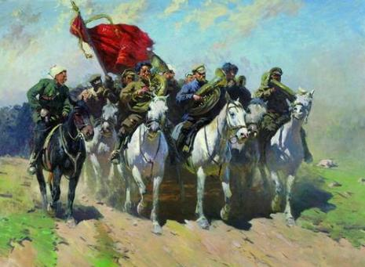
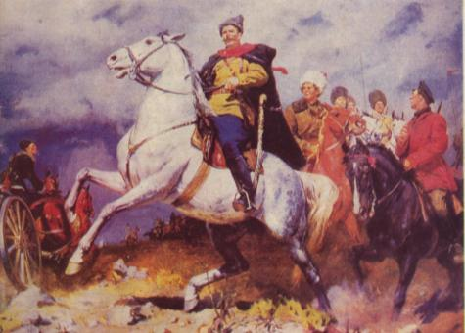
Война шла с переменным успехом. На помощь белым пришли иностранные государства. Они ввели на территорию России свои войска. Но этой помощи оказалось недостаточно.
Жестокая, кровопролитная война, оборвавшая многие жизни, закончилась победой Красной Армии.

Slide 26


Подведём итоги:
Что вы узнали о последнем русском царе?
Кто такие большевики?
Что такое Советы?
Какие события произошли в Петрограде в октябре 1917 года?
Что такое Гражданская война?

Slide 27
Источники:
http://www.vashsad.ua/gallery/wallpapers/item/37039/
http://maxpark.com/community/12/content/1431984
http://www.rusempire.ru/component/option,com_true/Itemid,427/catid,10/func,detail/id,198/#top_tg
http://muzzone.yuga.ru/news/show/?newsid=244647
http://m.lb.ua/news/2011/03/10/87412_samoderzhavie_i_hleb_nu_vot_isto.html
http://history.sgu.ru/time/?century=20&eid=179&fPage=
http://dematom.com/392828-shodka-demotivatorschikov-kogda-to-vygliadela-primerno-tak.html
http://www.oldgazette.ru/pedia/lenin/240.html
http://tranziter.ru/konstantin-yuon-sovetskijj-period.html
http://my.mail.ru/community/cccp./56AE83754B53DBB0.html
http://www.beriki.ru/2009/04/18/pervyi-mirovoi
http://nik191-1.ucoz.ru/publ/novosti_dnja/ehtot_den_v_istorii/neizvestnaja_otechestvennaja_1914_1918/5-1-0-667
http://www.novonikolaevsk.com/index.php?p=3
http://nnm.ru/blogs/hunter-666/foto-otkrytki_germaniya_v_pervoy_mirovoy_voyne/
http://www.1zoom.ru/Разное/обои/226277/z261.5/
http://lemur59.ru/node/236
http://www.pravmir.ru/lish-15-rossiyan-polozhitelno-vosprinimayut-revolyuciyu-svidetelstvuet-opros/
http://www.childrenpedia.org/9/page033.html
http://v-suhovey.narod.ru/62/albums/7_nov/70-e/slides/71seryshev1.html
http://www.centrmag.ru/book2800076.html
http://www.museum.ru/alb/image.asp?60025
http://pearl.7bb.ru/viewtopic.php?id=20&p=35
http://www.stihi.ru/2011/07/11/2546
http://stadyspanish.ru.com/oktyabrskaya-revolyutsiya-1917-g-osnovnie-sobitiya-posledstviya.html
http://www.kpu.org.ua/gallery/pict061_ru.htm
http://istorik.ucoz.com/load/otechestvennaja_istorija/illjustrativnyj_material/19-2-2
http://nabat.org.ua/2010/92-20-302-08-09a.php
http://oldporuchik.livejournal.com/28841.html
http://sawwa-spb.livejournal.com/170390.html
http://www.rusedu.info/CMpro-p-p-32-all.html
http://www.m-battle.ru/warfare.php?part=2&author=67&page=1
http://www.childrenpedia.org/12/page305.html
http://cccp-kpss.narod.ru/tinform/tinform10-09-06-10.htm

Slide 28


Панова
Оксана Владимировна
учитель
начальных классов
МАОУ «Гимназия №4»
г. Великого Новгорода
Персональный сайт:
http://www.panowa-ox.narod.ru/
E-mail: panowa.ox@yandex.ru

